Slide 1

ОАО "РЖД"
.
Сооружения и устройства железнодорожного транспорта.
Габариты.

Slide 2
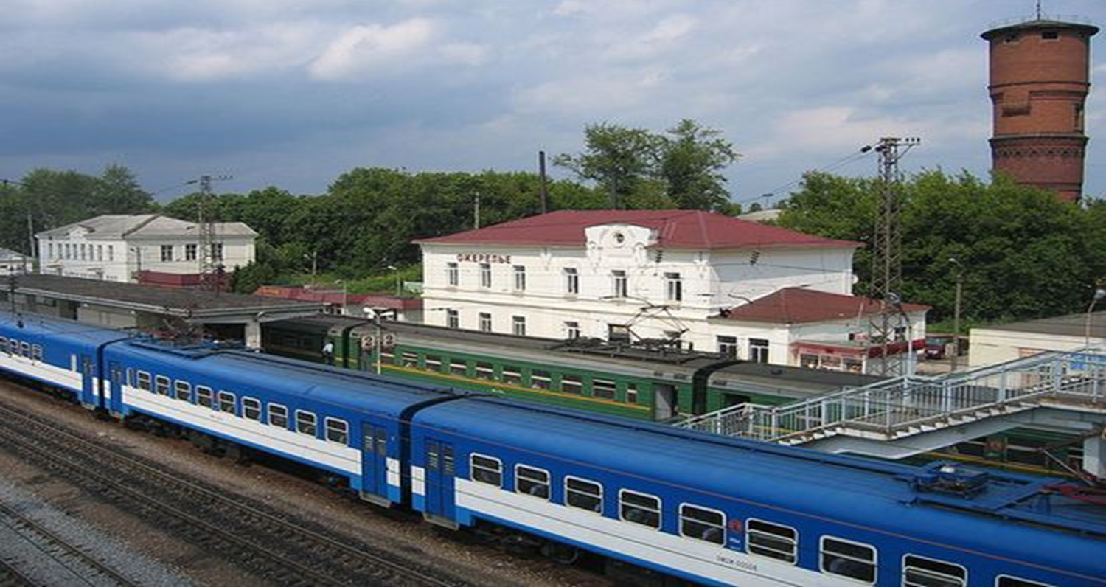
Сооружения и устройства железнодорожного транспорта
Инфраструктура ж.д. транспорта общего пользования - транспортная инфраструктура, включающая в себя ж.д. пути общего пользования и другие сооружения, ж.д. станции, устройства электроснабжения, сети связи, системы сигнализации, централизации и блокировки, информационные комплексы, систему управления движением и иные обеспечивающие функционирование инфраструктуры здания, строения, сооружения, устройства и оборудование.

Slide 3
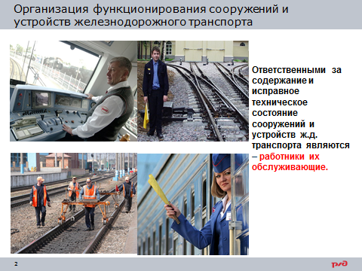

Slide 4
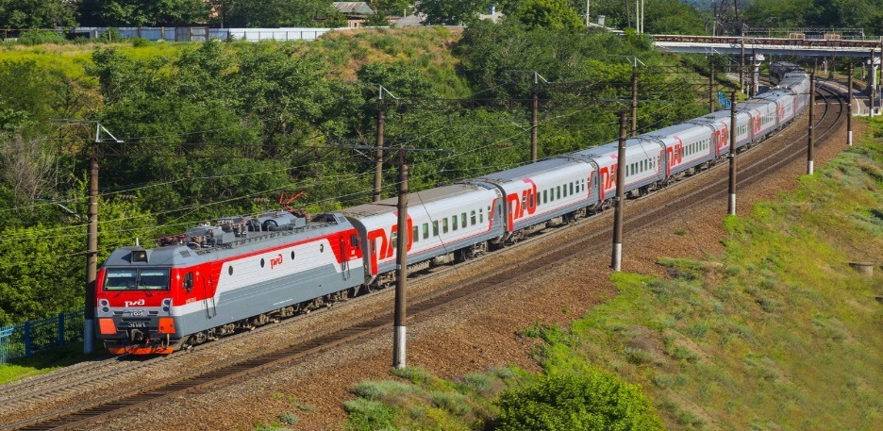
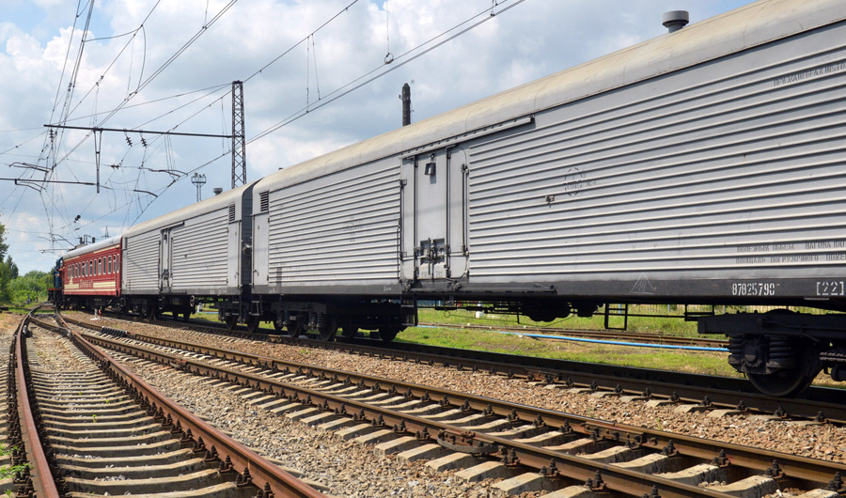
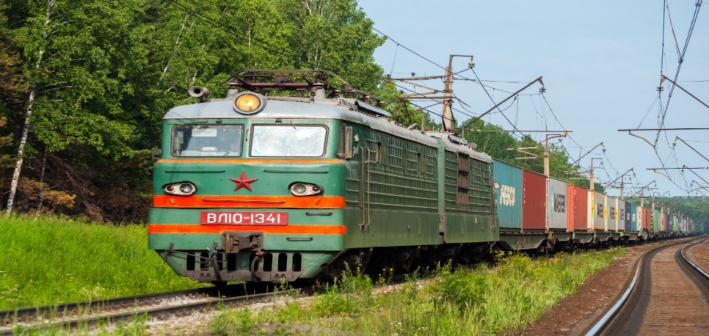
Организация эксплуатации технологических систем, сооружений, устройств и объектов технического назначения железнодорожного транспорта
Одним из основных документов, регламентирующих нормы и требования к объектам инфраструктуры является Свод правил СП 119.13330.2017 «Железные дороги колеи 1520 мм», согласно которому вновь проектируемые железнодорожные линии должны обеспечивать движение поездов со скоростями:
пассажирских – до 200 км/ч
грузовых ускоренных и рефрижераторных – до 160 км/ч.
грузовых – до 120 км/ч

Slide 5
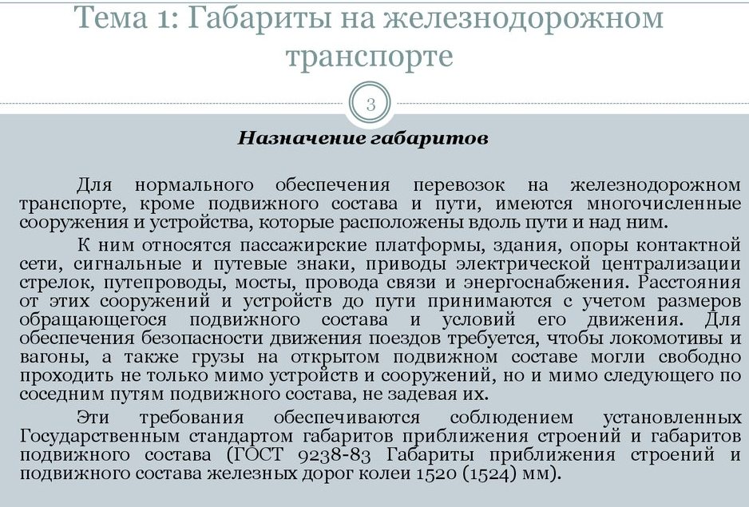

Slide 6
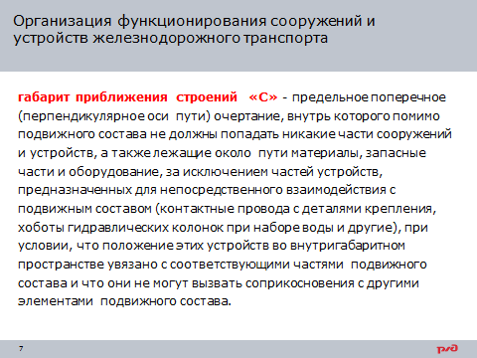

Slide 7
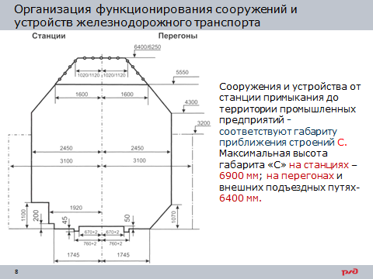

Slide 8
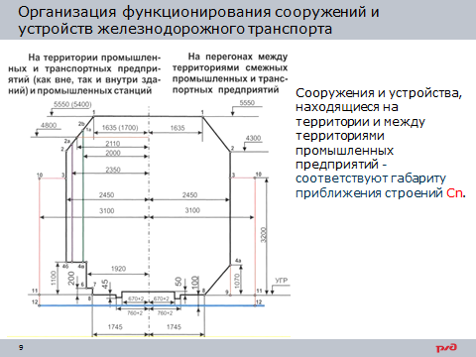

Slide 9
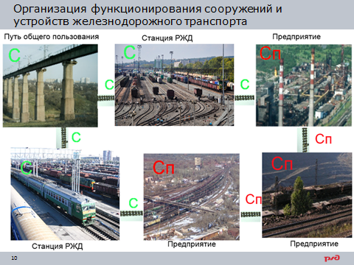

Slide 10
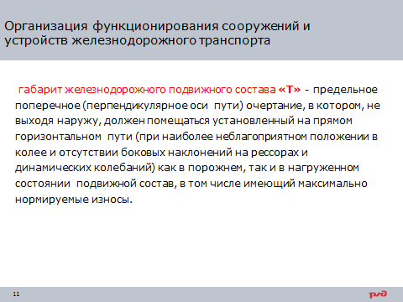

Slide 11
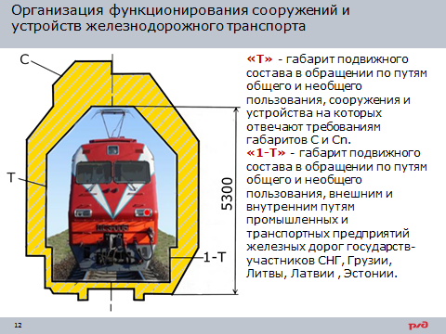

Slide 12
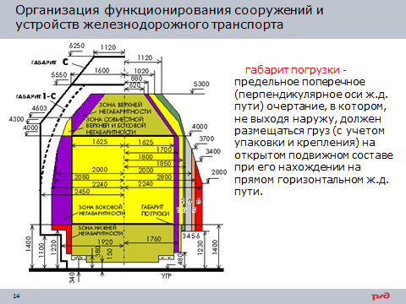

Slide 13
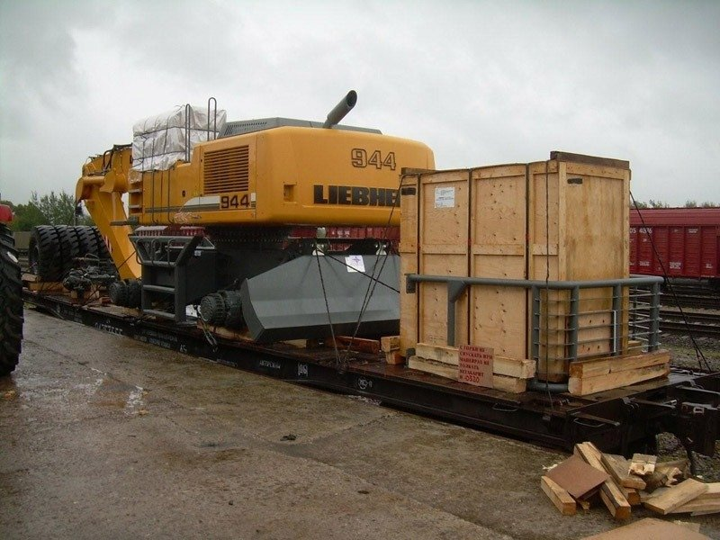
.
.
В зависимости от выхода грузов за габарит погрузки в указанных выше основных зонах устанавливаются следующие степени негабаритности грузов:
нижняя негабаритность - 6 степеней, боковая негабаритность – 6 степеней,
верхняя негабаритность – 3 степени.

Slide 14
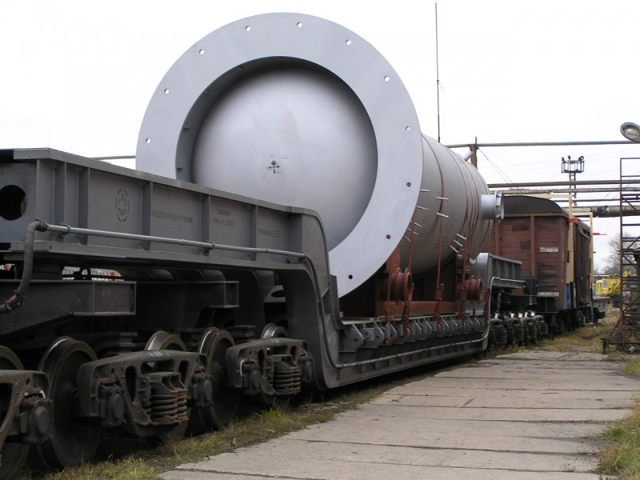
.
Груз, превышающий предельные очертания зон называется сверхнегабаритным. Для указания в перевозочных и поездных документах данных о зонах и степенях негабаритности перевозимых грузов введено понятие индекс негабаритности, который состоит из пяти знаков - Н5480- нижняя негабаритность 5-й степени, боковую 4-й степени, верхнюю сверхнегабаритность, а вертикальная сверхнегабаритность отсутствует.

Slide 15
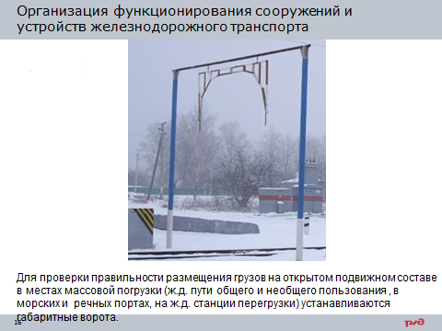

Slide 16
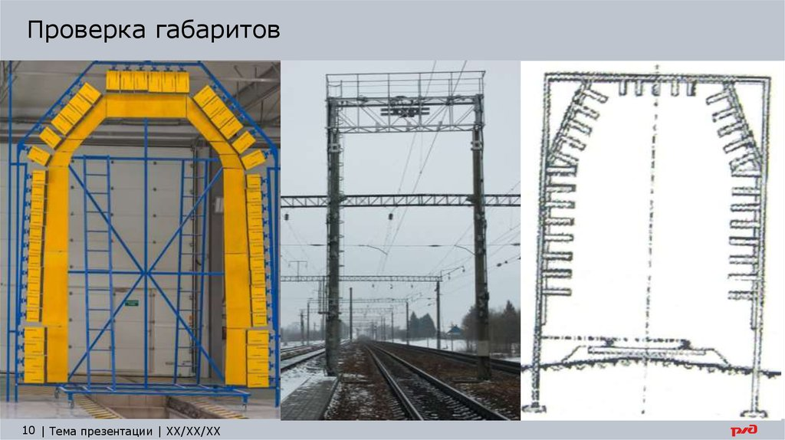

Slide 17
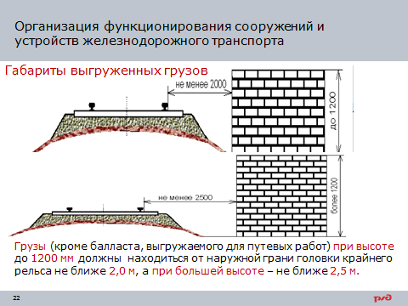

Slide 18
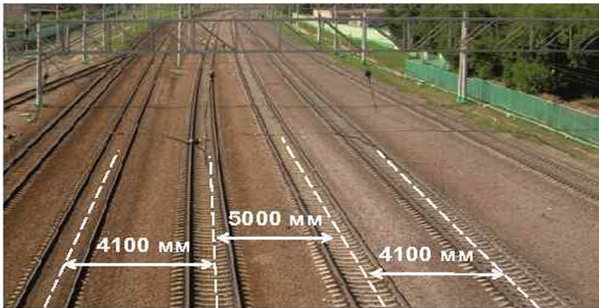
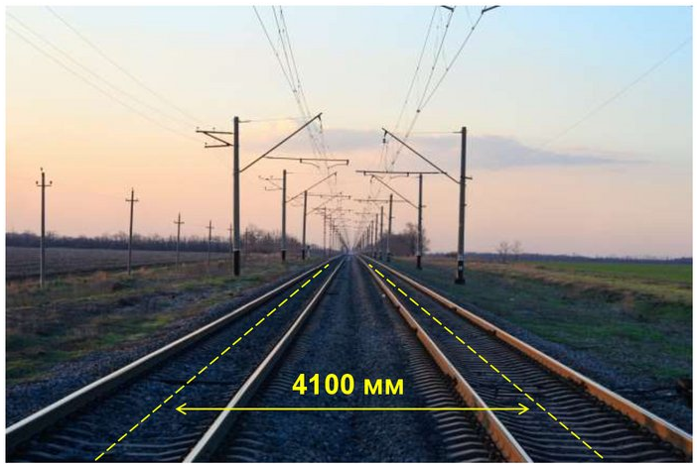
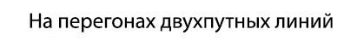
Организация эксплуатации технологических систем, сооружений, устройств и объектов технического назначения железнодорожного транспорта
Междупутье — это расстояние между осями двух смежных железнодорожных путей.
На прямых участках перегонов расстояние между осями первого и второго главных путей, а также третьего и четвертого главных путей должно быть не менее 4100 мм.

Slide 19
Организация эксплуатации технологических систем, сооружений, устройств и объектов технического назначения железнодорожного транспорта
10000 мм
Расстояние между осями второго и третьего главных железнодорожных путей на прямых участках перегонов должно быть не менее 10000 мм – при скорости движения по любому из смежных путей свыше 140 км/ч;

Slide 20
Организация эксплуатации технологических систем, сооружений, устройств и объектов технического назначения железнодорожного транспорта
8000 мм
Расстояние между осями второго и третьего главных железнодорожных путей на прямых участках перегонов должно быть не менее 8000 мм – при скорости движения не выше 140 км/ч;

Slide 21
Организация эксплуатации технологических систем, сооружений, устройств и объектов технического назначения железнодорожного транспорта
6000 мм
Расстояние между осями второго и третьего главных железнодорожных путей в сложных топографических, инженерно-геологических, планировочных и других местных условиях, когда применение основных норм проектирования вызывает значительное увеличение объема строительно-монтажных работ на существующих линиях необходимость переустройства земляного полотна, станционных железнодорожных путей и искусственных сооружений, сноса капитальных строений (далее – трудные условия) – не менее 6000 мм с соответствующим снижением скорости до 90 км/ч и менее.

Slide 22
Организация эксплуатации технологических систем, сооружений, устройств и объектов технического назначения железнодорожного транспорта
До реконструкции железнодорожной линии допускается сохранять расстояние между осями второго и третьего главных железнодорожных путей не менее 5000 мм с соответствующим снижением скорости до 90 км/ч и менее.

Slide 23
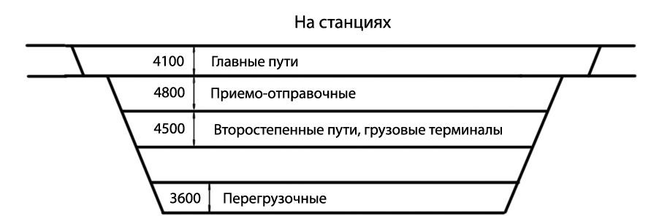
Организация эксплуатации технологических систем, сооружений, устройств и объектов технического назначения железнодорожного транспорта
Расстояние между осями смежных железнодорожных путей на железнодорожных станциях, прямых участках должно быть не менее 4800 мм, на второстепенных железнодорожных путях (железнодорожные пути стоянки железнодорожного подвижного состава, железнодорожные пути грузовых дворов) и железнодорожных путях грузовых районов – не менее 4500 мм.
Расстояние между осями железнодорожных путей, предназначенных для непосредственной перегрузки грузов, контейнеров из вагона в вагон, может составлять не менее 3600 мм.

Slide 24
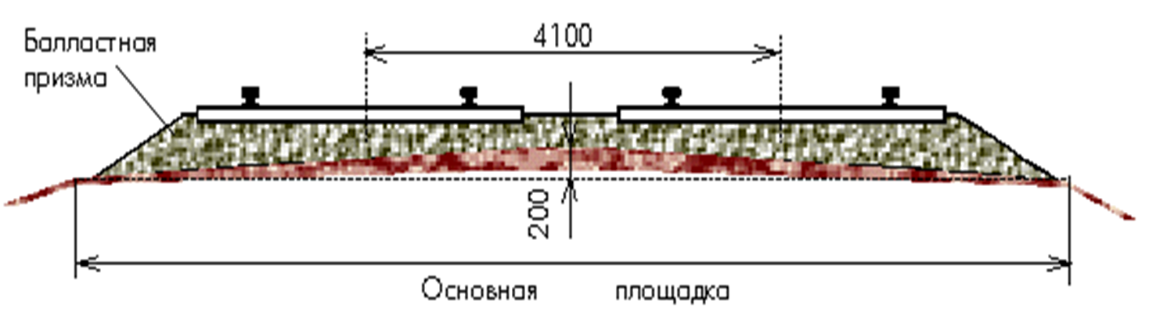
Организация эксплуатации технологических систем, сооружений, устройств и объектов технического назначения железнодорожного транспорта
До реконструкции путевого развития действующих железнодорожных станций допускается сохранять расстояние между осями смежных железнодорожных путей менее установленного настоящим пунктом, но не менее 4100 мм, а также сохранять при расположении главных железнодорожных путей на железнодорожных станциях крайними, расстояние между ними не менее 4100 мм.

Slide 25
Организация эксплуатации технологических систем, сооружений, устройств и объектов технического назначения железнодорожного транспорта
Расстояние между осями смежных железнодорожных путей на станциях железнодорожных путей необщего пользования на прямых участках железнодорожных путей должно быть не менее 4100 мм.

Slide 26
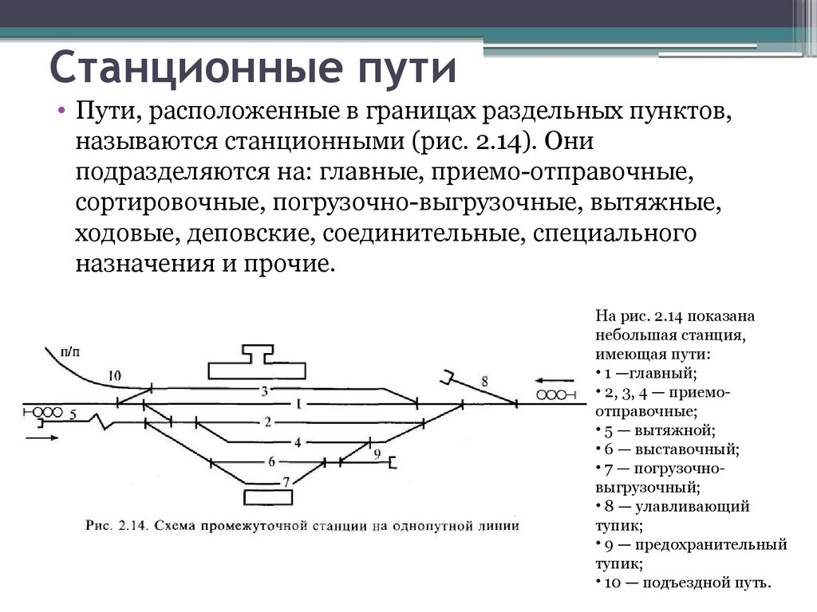

Slide 27
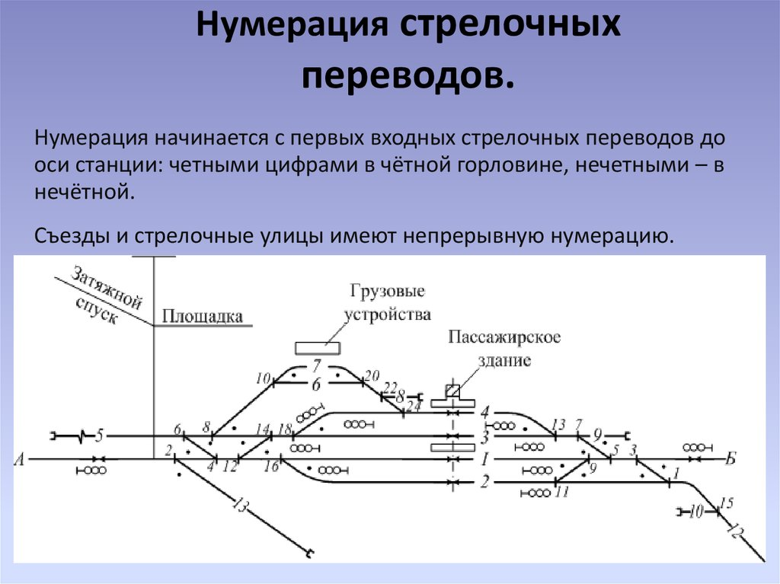

Slide 28
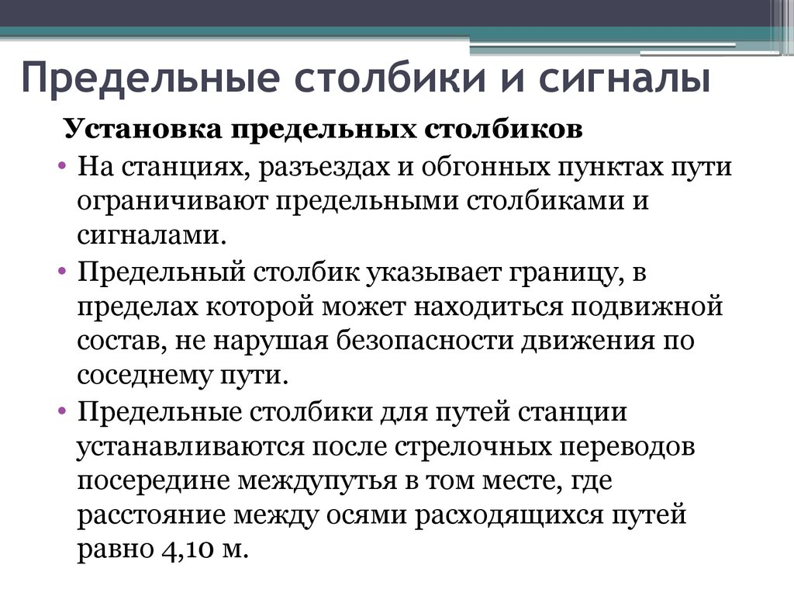

Slide 29
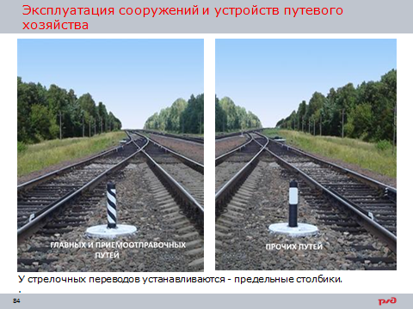

Slide 30
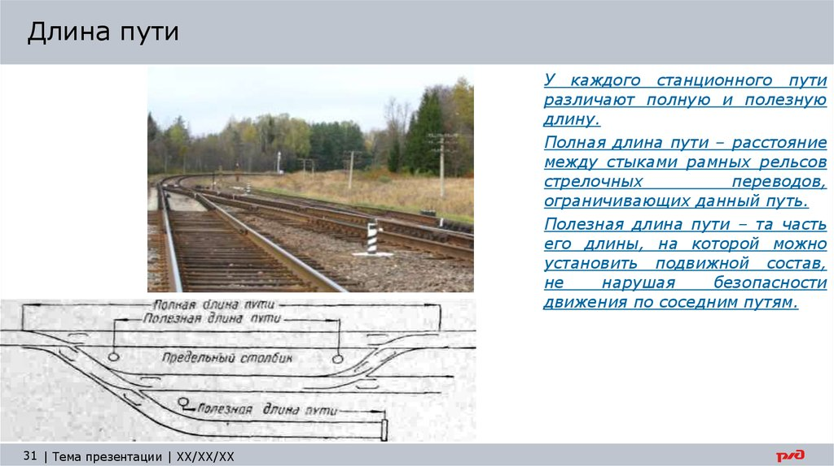

Slide 31
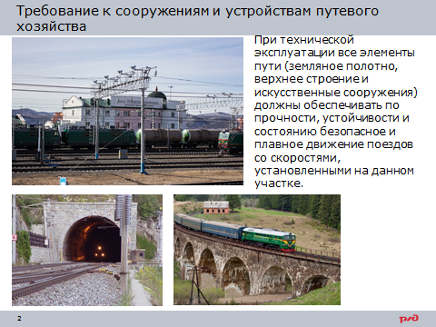

Slide 32
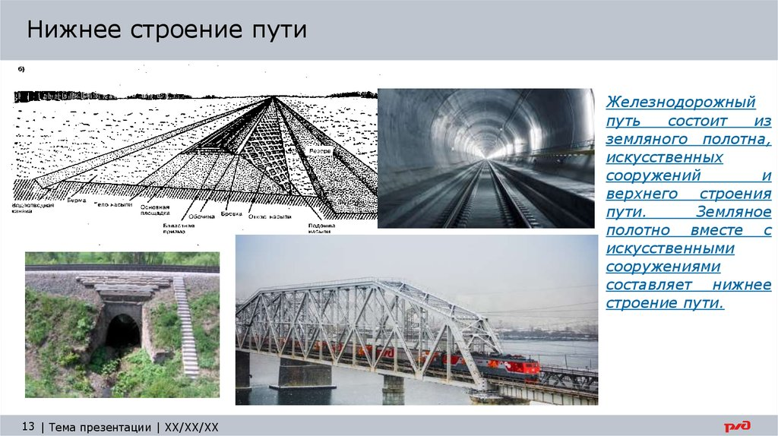

Slide 33
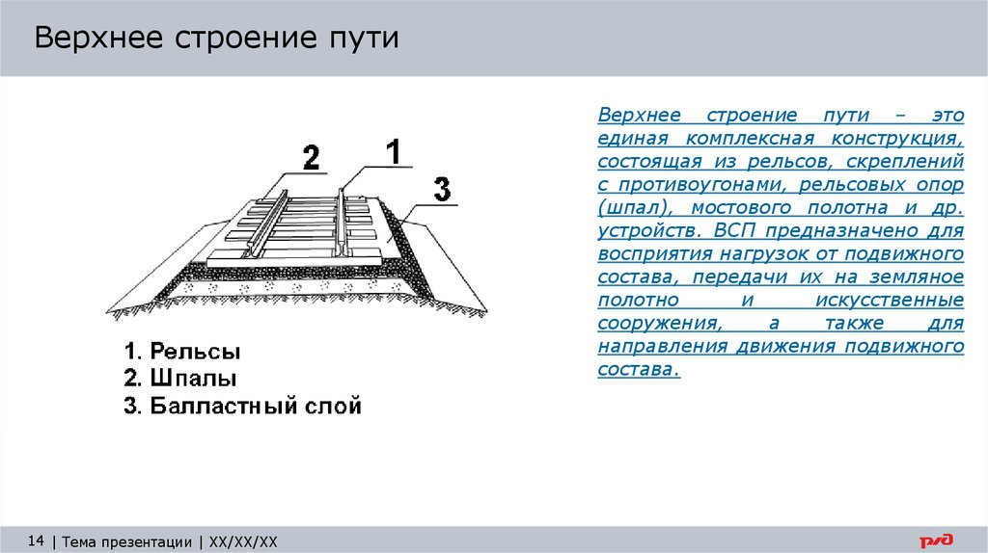

Slide 34
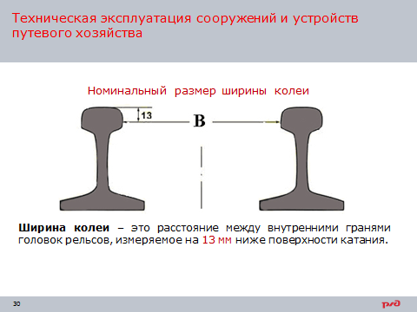

Slide 35
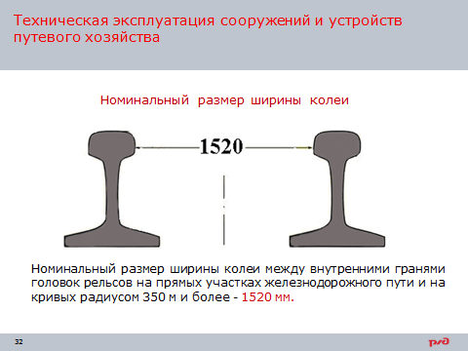

Slide 36
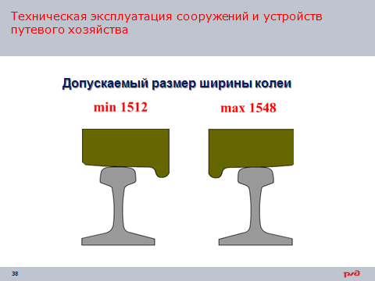

Slide 37
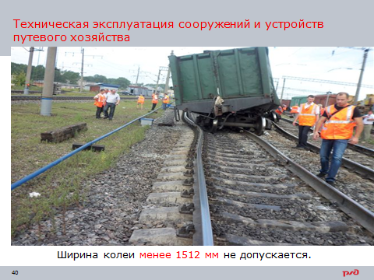

Slide 38
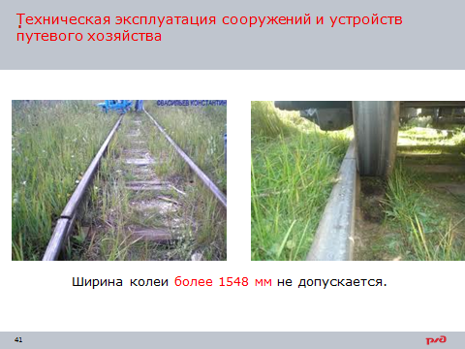

Slide 39
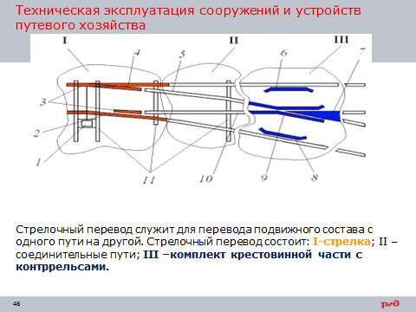

Slide 40
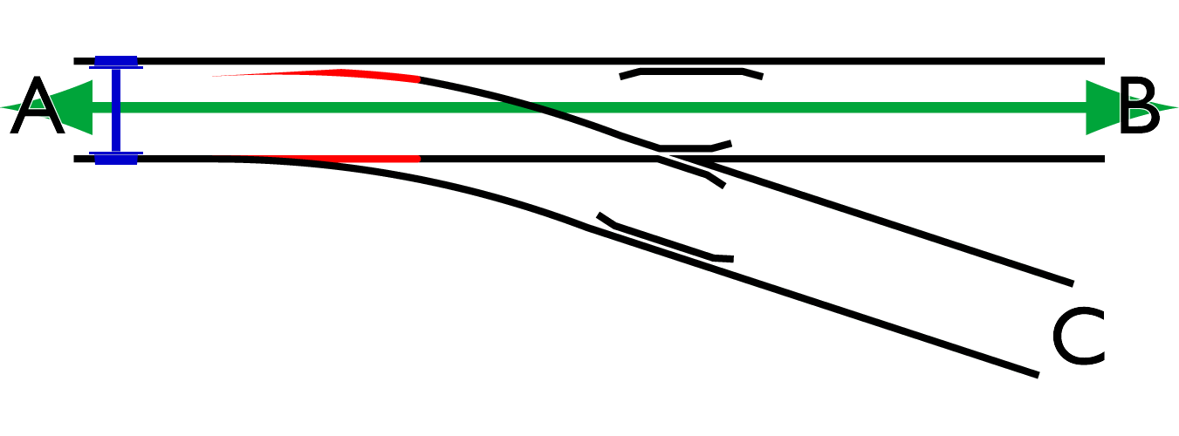
Техническая эксплуатация сооружений и устройств путевого хозяйства
.
.

Slide 41
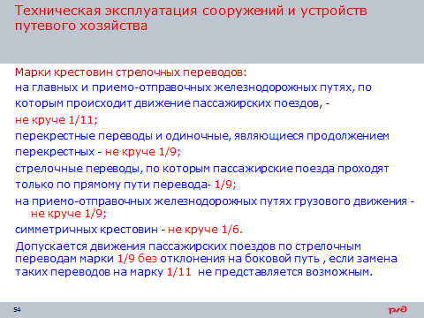
Техническая эксплуатация сооружений и устройств путевого хозяйства
.
.

Slide 42
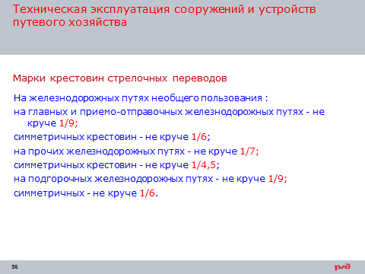
Техническая эксплуатация сооружений и устройств путевого хозяйства
.
.

Slide 43
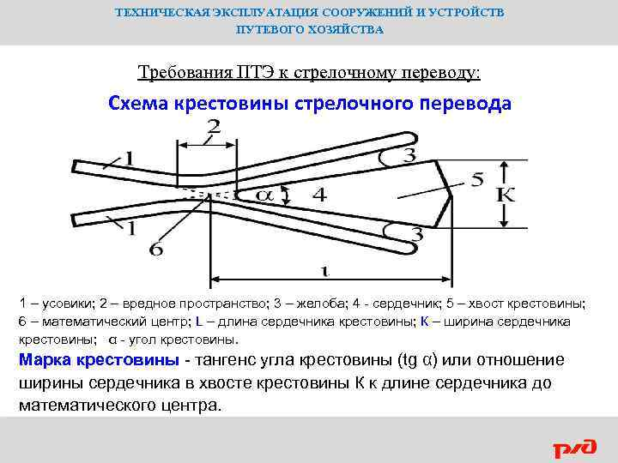
Техническая эксплуатация сооружений и устройств путевого хозяйства
.
.

Slide 44
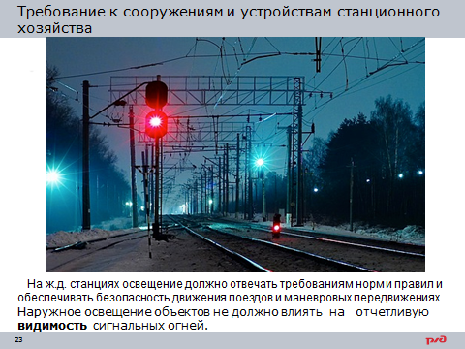

Slide 45
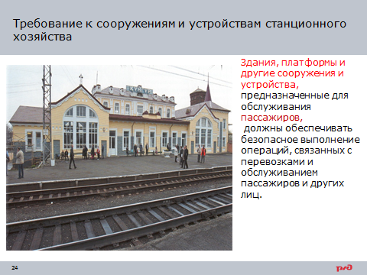

Slide 46
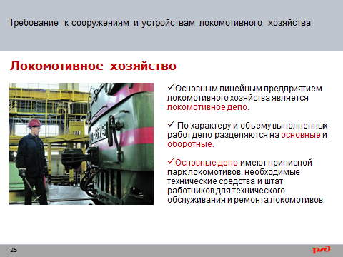

Slide 47
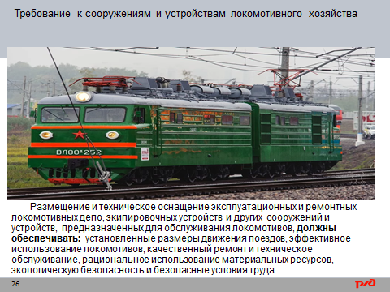

Slide 48
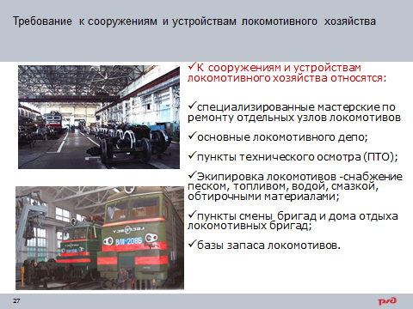

Slide 49
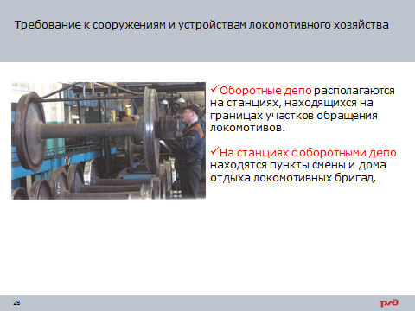

Slide 50
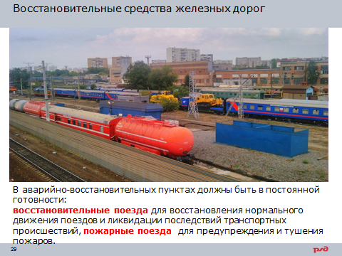

Slide 51
